Slide 4
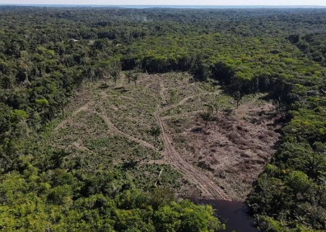
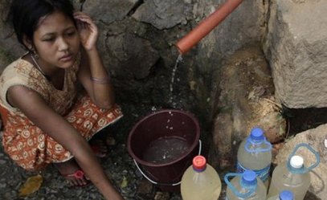
Tác động của dân số đến kinh tế – xã hội và môi trường ở nước ta
Phá rừng
Thiếu nước sạch

Slide 5
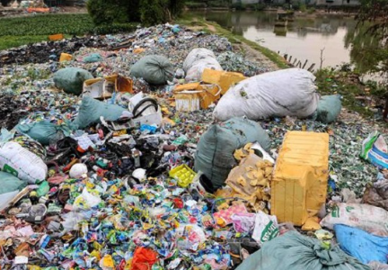
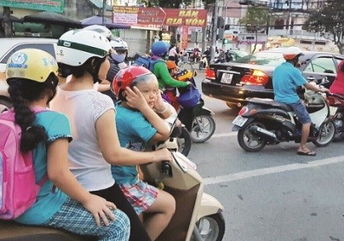
Tác động của dân số đến kinh tế – xã hội và môi trường ở nước ta
Ô nhiễm môi trường
Ô nhiễm tiếng ồn

Slide 6
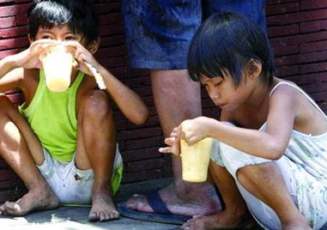
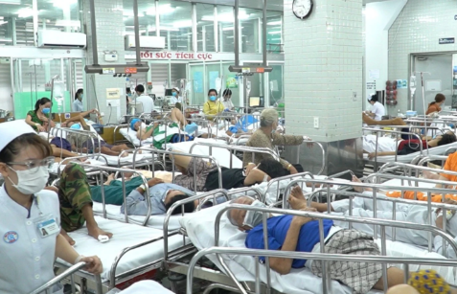
Tác động của dân số đến kinh tế – xã hội và môi trường ở nước ta
Thiếu lương thực
Dịch bệnh

